Slide 1
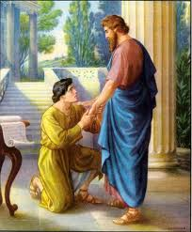
FILEMON
4 FEBRUARI 2013
GPIB JEMAAT IMMANUEL DI BEKASI
Pdt. Alex Letlora.

Slide 2
Pendahuluan.
A. Figur.
Filemon adalah seorang Kristen terkemuka yang rupanya menjadi anggota jemaat di Kolose. Ia memiliki seorang hamba yang bernama Onesimus.
Hamba itu telah lari dari Filemon, tuannya itu, kemudian entah bagaimana telah berkenalan dengan Paulus ketika Paulus berada di dalam penjara. Dengan bimbingan Paulus, Onesimus menjadi orang Kristen.

Slide 3
Bagi hamba yang lari hukumannya adalah :
‘ FUGITIVE ‘ atau ‘ DEATH PENALTY ‘.
Kisah seorang budak bernama Onesimus, melarikan diri setelah mencuri uang/barang tuannya, Filemon. Menurut salah satu sumber, jika seorang budak melarikan diri paling beruntung bila ia hanya dicap didahinya dengan huruf F (dari kata ‘Fugitivus’) yang berarti pelarian, sedang nasib paling buruk adalah hukuman mati baginya (william Barcalay, )

Slide 4
Sebelumnya, Paulus sudah mengenal Filemon. Filemon adalah seorang Kristen. Dalam suratnya, Paulus meminta kepada Filemon untuk menerima kembali Onesimus, bukan lagi sebagai hamba, melainkan lebih dari seorang hamba dengan mengangapnya saudara.
Paulus mengenal Onesimus dan berharap Filemon dapat memperlakukan Onesimus dengan baik. Onesimus tentu takut mengingat tindakannya di masa lalu. Surat dari Paulus yang dia bawa menjadikannya mau untuk menghadap tuannya, Filemon.

Slide 5
Harapan dan keyakinan Paulus terhadap Filemon barangkali sangat tinggi, mengingat Filemon adalah seorang Kristen, bahkan jemaat Kolose adalah jemaat dirumah Filemon.
Di surat Paulus yang lain untuk jemaat Kolose juga disebutkan nama Onesimus. Paulus bahkan menegaskan bahwa pengalaman masa lalu Onesimus mungkin menjadi sebuah jalan kepada Onesimus untuk bertobat dan cara supaya Filemon dapat menerima Onesimus selama-lamanya.

Slide 6
b. Surat Paulus Kepada Filemon ini merupakan permohonan Paulus supaya Filemon mau berdamai dengan Onesimus, hambanya itu, yang sedang disuruh pulang oleh Paulus. Paulus minta supaya Filemon sudi menerima kembali Onesimus bukan hanya sebagai hamba yang sudah dimaafkan, tetapi juga sebagai sesama orang Kristen

Slide 7
Permohonan Paulus adalah sebagai berikut:
Dia memohon dengan sangat supaya Filemon, sebagai saudara dalam Kristus (ayat File 1:8-9,20-21) menerima Onesimus kembali, bukan sebagai hamba tetapi sebagai saudara dalam Kristus (ayat File 1:15-16).
Paulus menyatakan bahwa Onesimus (yang artinya "berguna") yang dahulu "tidak berguna", tetapi sekarang "berguna" bagi Paulus dan Filemon (ayat File 1:10-12).

Slide 8
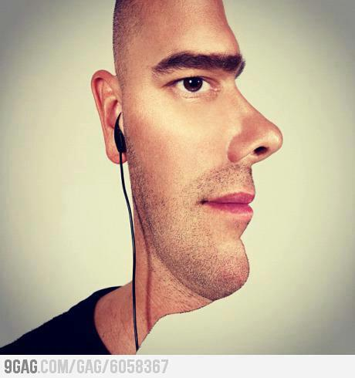
Paulus ingin Onesimus dapat tinggal di Roma, tetapi sebaliknya mengirimnya kembali kepada tuan yang memilikinya (ayat File 1:13-14).
Paulus menawarkan diri sebagai pengganti untuk hutang Onesimus dan mengingatkan Filemon tentang hutang budinya kepada Paulus (ayat File 1:17-19). Surat ditutup dengan salam dari beberapa teman sekerja di Roma (ayat File 1:23-24) dan pengucapan syukur (ayat File 1:25).

Slide 9
Tiga ciri utama menandai surat ini.
Surat ini adalah yang terpendek di antara surat-surat Paulus.
Lebih dari lain bagian PB, surat ini menjelaskan bagaimana Paulus dan gereja mula-mula menghadapi persoalan perbudakan Roma. Daripada menyerang langsung atau menimbulkan pemberontakan bersenjata, Paulus mengemukakan prinsip Kristen yang menyingkirkan kekerasan dari perbudakan Roma dan akhirnya menghapuskannya sama sekali antara orang Kristen.
Surat ini memberikan pengertian unik ke dalam kehidupan Paulus, karena dia begitu erat menunggal dengan seorang hamba sehingga Onesimus disebut "buah hatiku" (ayat File 1:12).

Slide 10
Onesimus seorang budak milik Filemon bertobat juga di bawah pelayanan Paulus dan rupanya ia telah melarikan diri dari rumah Filemon lalu bertemu dengan Paulus. Oleh karena Onesimus adalah orang Kristen maka ia setuju untuk kembali kepada majikannya di Kolose itu.
Karena itu surat yang indah ini bermaksud mendorong Filemon agar menerima kembali Onesimus bukan sebagai seorang budak yang telah melarikan diri melainkan sebagai saudara yang dikasihi dalam Tuhan sama seperti sikap yang diperlihatkannya dalam menerima Paulus (Filemon 1:16-17).

Slide 11
Pokok pikiran utama dalam surat ini adalah bahwa Kristus telah menciptakan semua manusia sama dan semuanya indah di hadapan Dia. Karena itu semua orang baik kaya atau miskin, kuat atau lemah harus mendapatkan penghargaan yang sama dan perlakuan yang sama.
Surat ini memberikan gambaran yang nyata tentang kebenaran dalam Galatia 3:28 bahwa di dalam Kristus tidak ada hamba atau orang merdeka. Ada sebelas ayat berbicara mengenai TuhanYesus di dalam surat yang singkat ini.

Slide 12
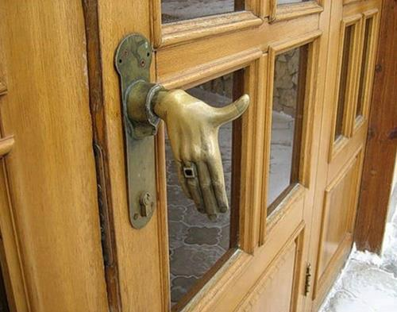
Kesimpulan Surat Filemon ini dibuat dalam suasana kekeluargaan. Hal ini memberikan kepada kita arti dan pengertian yang mendalam tentang rencana Allah bagi setiap orang Kristen, baik ia sebagai majikan atau ia sebagai pekerja (buruh).
Apakah pusat pengajaran Kitab Filemon ? Bagaimanakah sikap saudara terhadap orang yang bersalah kepada saudara, tetapi akhirnya orang itu mau bertobat ?

Slide 13
HIDUP DALAM GELAP ATAU TERANG
Gelap menghadirkan keadaan yang tidak nyaman dan tidak aman.
Akibatnya:
1. orang tidak dapat membedakan mana benar mana salah.
2. orang tidak dapat membedakan mana visi mana ambisi.
3. orang tidak dapat membedakan mana teguran mana hukuman.

Slide 14
Sebaliknya dalam TERANG terbentuk:
Hidup yang bersaksi.
Hidup yang kreatif.
Hidup yang rendah hati.

